Slide 1
«СИСТЕМА ОЦЕНКИ
ПЛАНИРУЕМЫХ РЕЗУЛЬТАТОВ
В УСЛОВИЯХ РЕАЛИЗАЦИИ
ФГОС НОО»

Slide 3
Требования к системе оценивания:
устанавливает, что знают и понимают учащиеся о мире, в котором живут;
дает общую и дифференцированную информацию о процессе преподавания и процессе учения;
отслеживает индивидуальный прогресс учащихся в достижении Требований стандарта и в частности, в достижении планируемых результатах освоения программ начального образования;
обеспечивает обратную связь для учителей, учащихся и родителей;
отслеживает эффективность реализуемой учебной программы.

Slide 4
Принципы системы оценивания:
Оценивание является постоянным процессом, естественным образом, интегрированным в образовательную практику.
Оценивание может быть только критериальным.
Оцениваться с помощью отметки могут только результаты деятельности ученика, но не его личные качества.
Оценивать можно только то, чему учат.
Критерии оценивания и алгоритм выставления отметки заранее известны и педагогам, и учащимся.
Система оценивания выстраивается таким образом, чтобы учащиеся включались в контрольно-оценочную деятельность, приобретая навыки и привычку к самооценке.

Slide 5
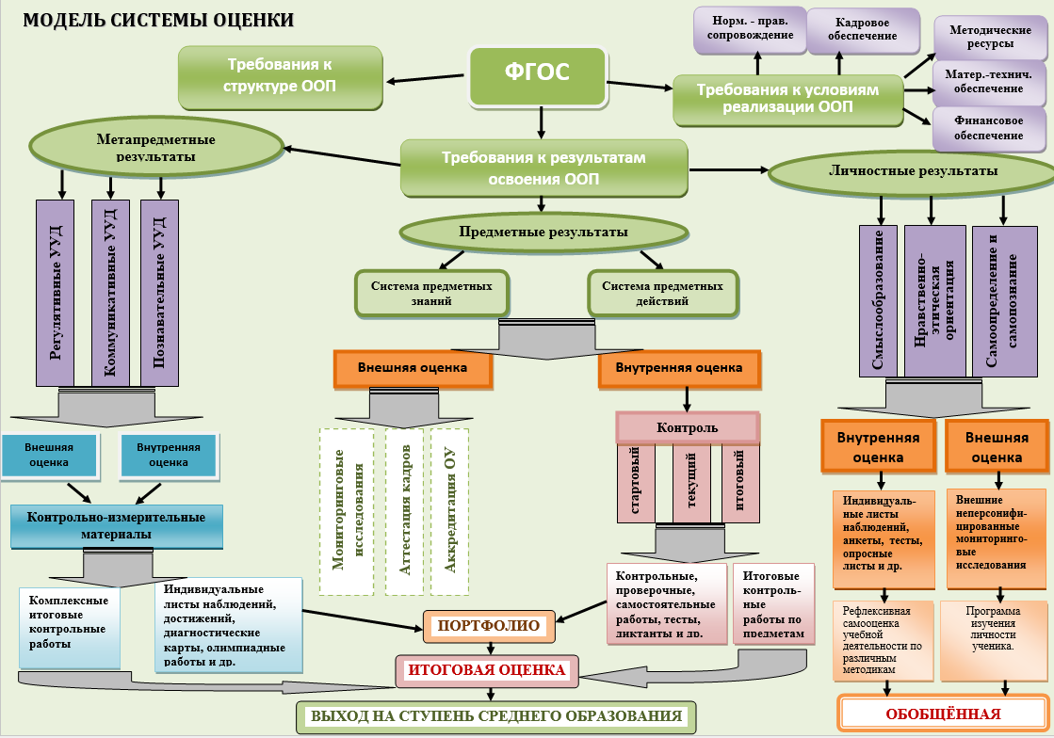

Slide 6
Фундаменталь-
ное ядро содер-
жания образо-
вания
Запросы семьи, общества, государства
Концепция
духовно-
нравственного
воспитания
ТРЕБОВАНИЯ СТАНДАРТА
Базисный
учебный
план
Программа
воспитания и
социализации
Программа
формирования
универсальных
учебных
действий
Планируемые результаты
у
М
Е
Н
И
Я
И
П
Р
И
М
Е
Р
Ы
З
А
Д
А
Н
И
Й
Примерные учебные программы
А в т о р с к и е п р о г р а м м ы и У М К
Образовательный процесс
Система оценки: модель обеспечения качества образования
Вовлечение учителей и обучающихся в оценочную деятельность
Адекватность процедур и инструментария особенностям подхода

Slide 7
Результаты образования
Предметные
Метапредметные
Личностные

Slide 8
Личностные результаты
Морально-этическая ориентация
Смыслообразование
Самоопределение и самопознание
Тест «Домики» (О.А. Орехова), проба на познавательную инициативу «Незавершенная сказка»;
Диагностика нравственной воспитанности по методике М.И. Шиловой, анкета «Оцени поступок» и др.
Методика «Кто Я?» (Кун), «Линеечка успеха», «Лесенка»;

Slide 9
Метапредметные результаты
Регулятивные УУД
Познавательные УУД
методика «Кодирование» , диагностика особенностей развития поискового планирования (методика А.З. Зака), а также индивидуальные листы наблюдений, достижений, диагностические карты, олимпиадные работы и т.д
Коммуникативные УУД
проба на познавательную инициативу «Незавершенная сказка», «Узор под диктовку» (Г.А. Цукерман), «Выкладывание узора из кубиков» (П.Я. Гальперин), «Аналогии», «Раздели на группы», а также комплексная итоговая контрольная работа;
методика «Левая и правая стороны» (Ж. Пиаже), методика «Рукавички» (Г.А. Цукерман), метод наблюдения (Козюренко М.А.).

Slide 10
Предметные результаты
Внутренняя оценка
Внешняя оценка
учитель
итоговый
контроль
ученик
родители

Slide 11
Внутренняя оценка
ОЦЕНКА УЧИТЕЛЯ
ОЦЕНКА УЧЕНИКА
СОСТОЯНИЕ
ДИНАМИКА: ИНДИВИДУАЛЬНЫЙ ПРОГРЕСС
САМООЦЕНКА
ДИАГНОСТИКА
ВЗАИМООЦЕНКА
СРЕЗ
ТЕКУЩАЯ
ТЕМАТИЧЕСКИЙ
ПРОМЕЖУТОЧНЫЙ
СТАРТОВАЯ
ИТОГОВЫЙ

Slide 12
Сборник материалов изменяющий учебный процесс
ПОРТФОЛИО – РАБОТА - процесс обучения построенный вокруг портфолио
Портфолио
Система обратной связи ученик – учитель - семья
Способ накопительной оценки и самооценки достижений обучающихся влияющий на САМООПРЕДЕЛЕНИЕ

Slide 13
ИТОГОВАЯ ОЦЕНКА
НАКОПЛЕННАЯ ОЦЕНКА УЧАЩЕГОСЯ ЗА ГОДЫ ОБУЧЕНИЯ В НАЧАЛЬНОЙ ШКОЛЕ
РЕЗУЛЬТАТЫ ИТОГОВЫХ ПРОВЕРОЧНЫХ РАБОТ

Slide 14
Система оценки: основные особенности
оценка предметных, метапредметных, личностных результатов;
содержательная и критериальная основа – планируемые результаты;
оценка методом «сложения»; уровневый подход в инструментарии, в представлении результатов;
оценка способности решать учебно-познавательные и учебно-практические задачи;
сочетание внутренней и внешней оценки;
накопительная система оценки индивидуальных достижений;
использование стандартизированных и нестандартизиро-ванных методов (устных и письменных, индивидуальных и групповых, само- и взаимооценки и др.)
использование персонифицированной и неперсонифициро-ванной информации;
интерпретация результатов на основе контекстной информации
Notes:
Сказанное определяет, в частности, особенности системы оценки достижения планируемых результатов освоения основных образовательных программ
системой образования (на федеральном, региональном и муниципальном уровнях),
образовательными учреждениями и педагогами
выпускниками

Slide 15
Источники:
1. Оценка достижения планируемых результатов в начальной школе. Система заданий. В 2 ч. Ч. 1 / [М. Ю. Де мидова, С. В. Иванов, О. А. Карабанова и др.]; под ред. Г. С. Ковалевой, О. Б. Логиновой. — М. : Просвеще ние, 2009.
2. http://nsportal.ru/blog/nachalnaya-shkola/all/2012/06/23/otsenka-dostizheniya-planiruemykh-rezultatov-v-nachalnoy
3. http://nsportal.ru/shcheblykina-svetlana-aleksandrovna
4. http://nsportal.ru/nachalnaya-shkola/dlya-kompleksov-detskii-sad-nachalnaya-shkola/2014/11/24/metodicheskiy
5. http://nsportal.ru/nachalnaya-shkola/materialy-mo/2016/01/29/otsenka-dostizheniya-planiruemyh-rezultatov

